Slide 1
Similarity Searching Using Reduced Graphs
Valerie J. Gillet, Peter Willett, and John Bradshaw
J. Chem. Inf. Comput. Sci. 2003, 43, pp338-345.
Yusuke Matsuyama@2016/7/11

Slide 2


Slide 3


Slide 4


Slide 5
ざっくり
論文の内容
化合物を、原子をnodeとするグラフと見たとき、そのグラフを 簡略化して、それらを比較することで化合物同士の物性比較精 度がより高まるのではないか
どの程度簡略化するのがもっとも化合物の物性を区別するのに ふさわしいのか調べたい
WDIというデータベースから持ってきたデータセットか ら、Similarity search をした結果、Reduced Graphは Enrichment FactorでDaylight Fingerprintに負けた一方、良 い点も見つかった

Slide 6
Comments
この論文を選んだ理由
2DPharmacophore Fingerprintのゴミbitを削減したい
→ 化合物グラフの簡略化という考えは使えるのではないか?
コメント
簡略化手法はいくらでもありうるが、このpaperでは2つしか示 してないので、結果を見せられてもそうですかーとしか...

Slide 7
Contents
Reduce Graph
  R/F Graph
  Ar/F Graph
Node Labeling of Reduced Graph
Experiments
Results/Discussion

Slide 8
Reduced Graph
化合物をグラフとして見るのはよくあること
グラフを、化合物中で同じ役割を持っている部分(cf ベンゼン環上の炭素原子) を一つのnodeとしてまとめてしまうことで、化合物を特徴づけている部分を抽出できる
→ Reduced Graphという概念
もともとは、化合物の部分構造を探索するために考案された*
*Gillet, V. J.; Downs G. M.; Holliday, J. D.; Lynch, M. F.; Dethlefsen W.
Computer Storage and Retrieval of Generic Chemical Structures in Patents. 13. Reduced Graph Generation.
J. Chem. Inf. Comput. Sci. 1991, 31, 260-270.

Slide 9
関連研究
[Takanasi et al. 1992]はReduced Graphを用いて化合物の類似性を計算
fragmentの辞書を作り、該当する部分を新たなnodeとしたグラフを生成
構造類似性を表現することはできたが、大きなデータベース上での実験はし ていないようだ
[Fisanick et al. 1994]は類似化合物のフィルタリングシステムにReduce graphを導入
他の手法による検索の最終段階でフィルタをかける程度に使われている
[Rarey and Dixon,2001]はFeature TreeというReduced Graphと似たような手法を提案
ただし、木の定義方法や二つの木の比較方法がReduced Graphとは異なる
→ 化合物の大規模な類似性検索に、
Reduced Graphは今まで使われてこなかった

Slide 10
論文の目的
1) Reduced graphが化合物のsimilarity searchに使える かどうかを調べる
2) 同じ物性をもつ化合物を区別するのに、どの程度グラ フを抽象化するのが適切なのかを調べる

Slide 11
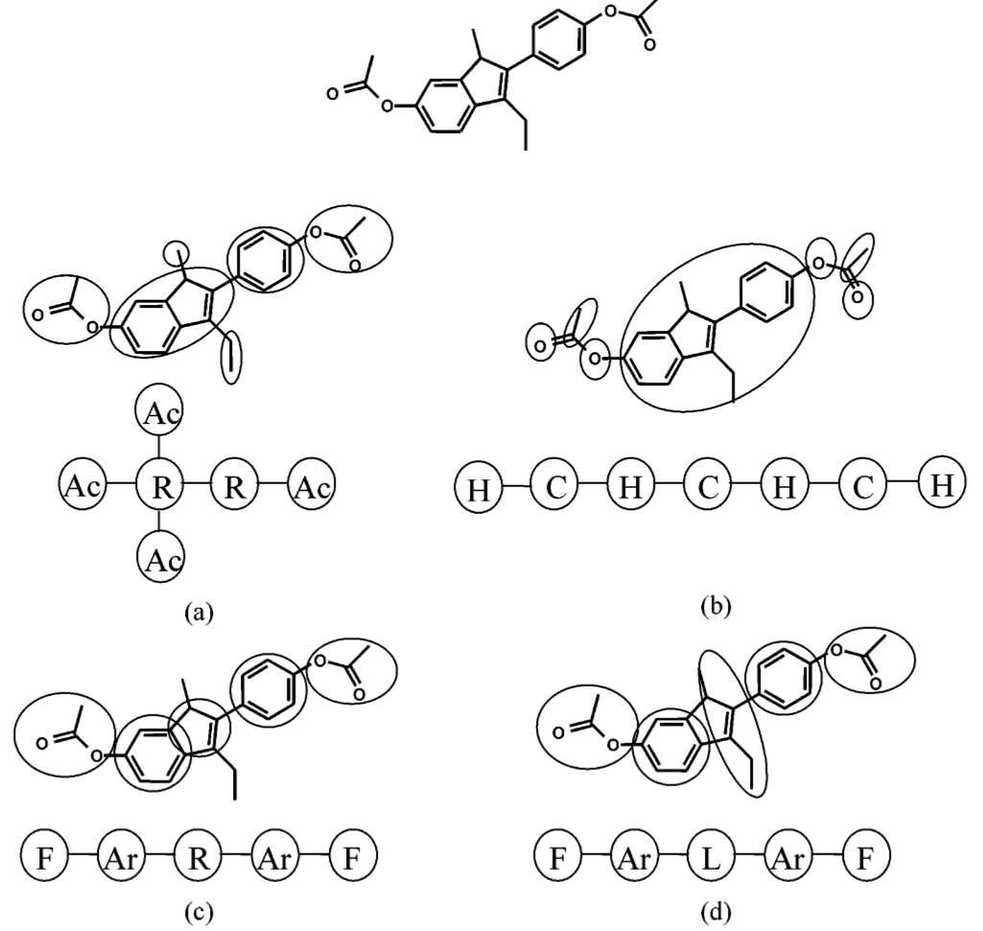
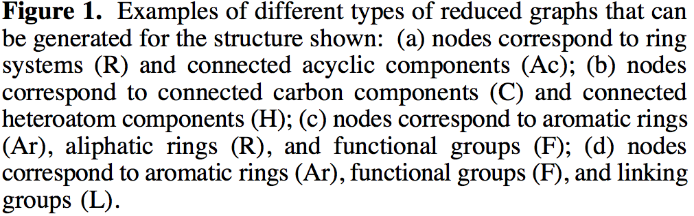
Reduction Graph
・複数の原子を一つのnodeとして、
グラフを再構成
・ベンゼン環など、まとめて一つの機能
として働く部分をまとめてしまう

Slide 12
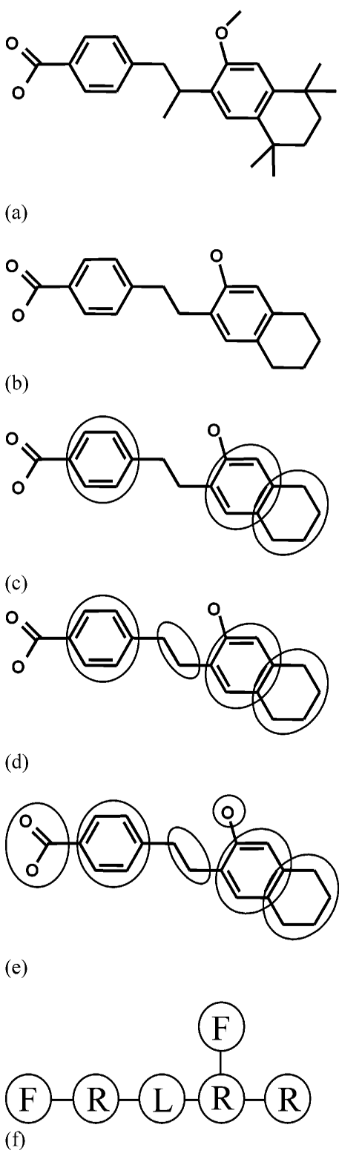
R/F Reduce Graph
a→b ) 終端であるが、水素結合に使われな い部分を消去
b→c) 環構造をRing Nodeとしてまとめる
c→d) 他nodeと接続している炭素原子を Link Nodeとまとめる
d→e) 残りの部分をFeature Nodeとする

Slide 13
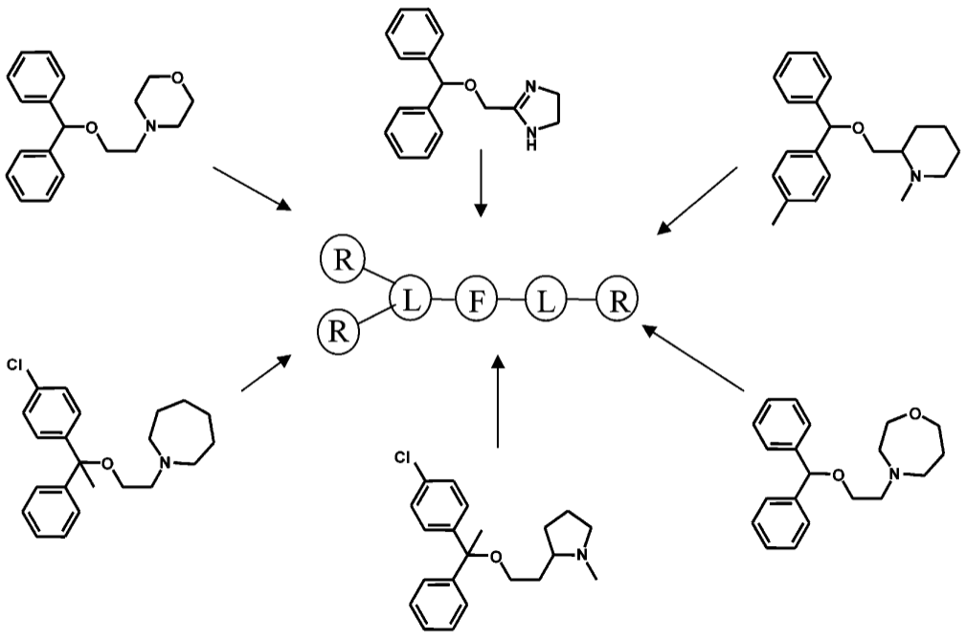
R/F Reduce Graph
同じR/F Reduced Graphに簡略化される化合物群

Slide 14
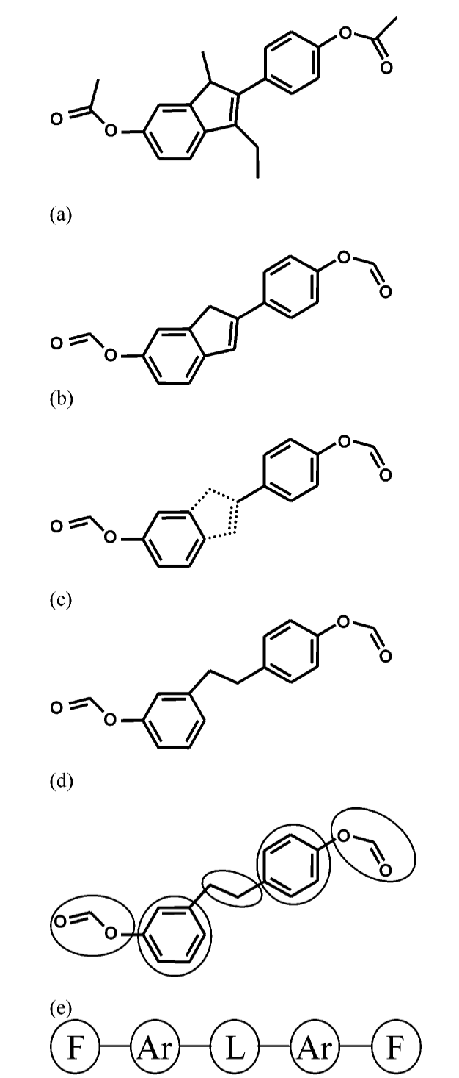
Ar/F Reduced Graph
a→b ) 終端であるが、水素結合に使われな い部分を消去
b→c) 脂肪族環を消去
c→d) 分離してしまった部分を炭素原子で つなげる
d→e) Aromatic Nodes,Link Nodes,
Feature Nodesの三種類にまとめる

Slide 15
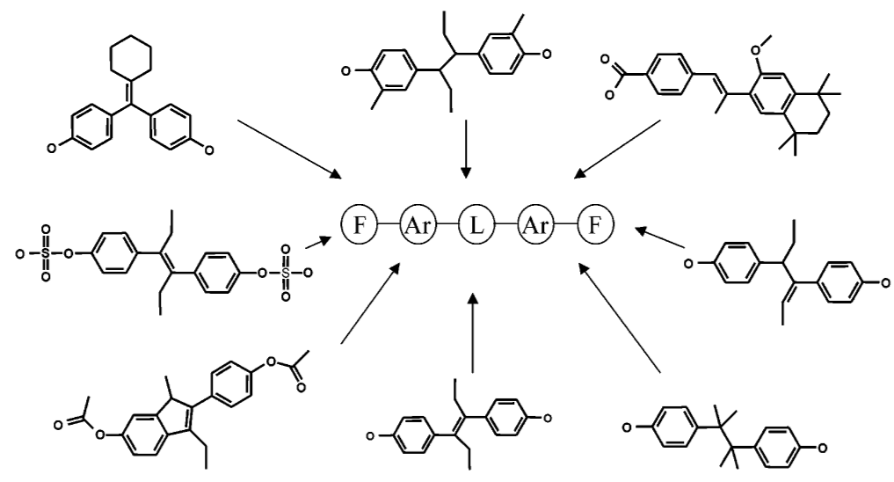
Ar/F Reduced Graph
同じAr/F Reduced Graphに簡略化される化合物群

Slide 16
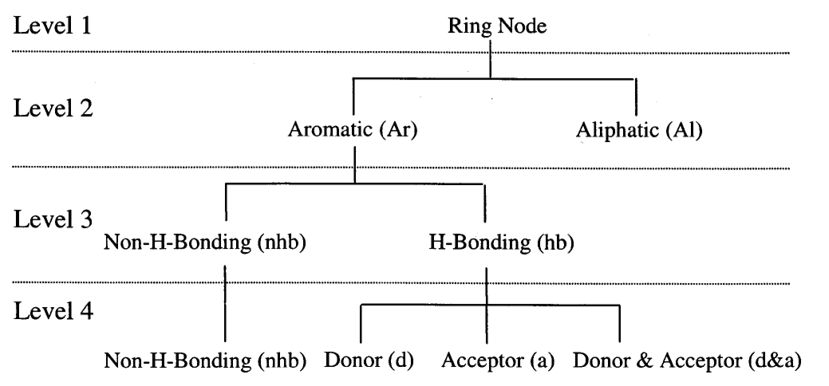
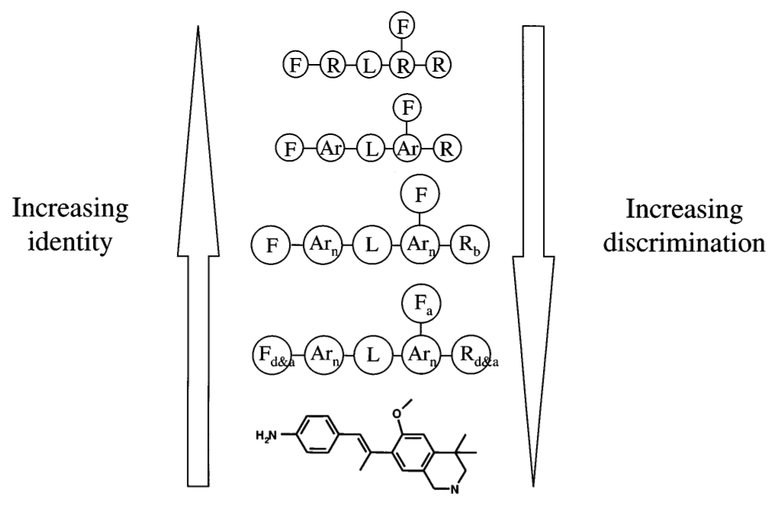
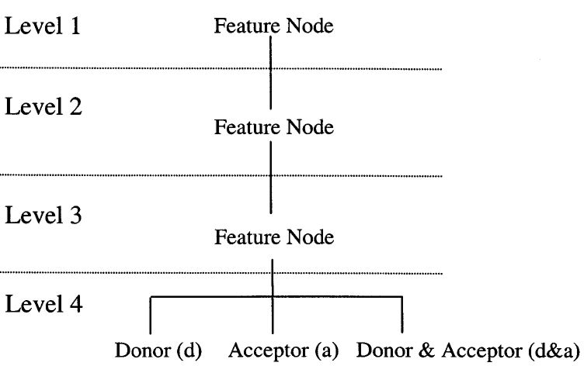
Nodeへのラベル付け
同じ環構造でも、芳香環なのか脂肪族環なのかなど、区別のし ようがある。 →どのくらい区別すればいい?

Slide 17
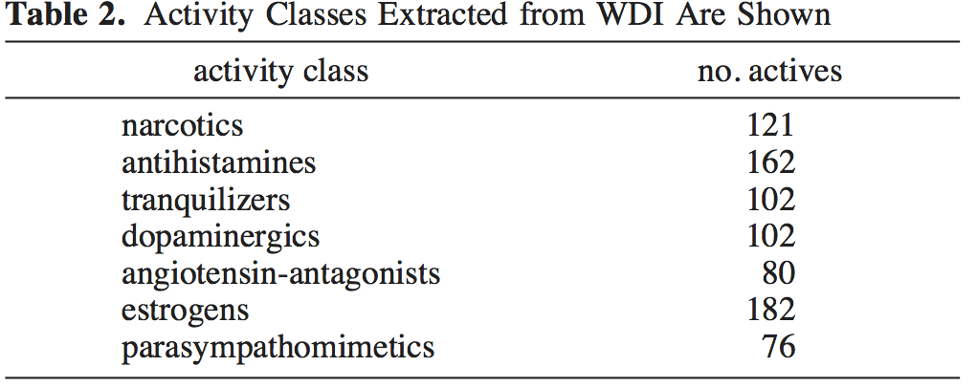
データセット
・World Drugs Indexから7つのActivity Classについてactive な化合物を取得
  それぞれのActivity Classに含まれる化合物は同じメカニズ ムで作動すること(ただし違うメカニズムで作動する化合物 を排除できているとは確信できない)
  少なくとも50のアクティブ化合物を持つこと
・3000の他の化合物を持ってきて、Inactive化合物として各々 のactivity classに追加してデータセットとする
  持ってきた化合物が実はactiveだったという可能性もありうる

Slide 18
評価対象と比較対象
評価対象 : Reduced Graph
  1)R/F, Ar/Fそれぞれ、またラベル付けの手法ごとに Reduced Graphを生成
  2)Reduced Graphを、nodeを原子、辺を単結合とみし、 Smilesで表記する
  3)Daylight Toolkitを用いてFingerprint化
比較対象: Daylight Fingerprint

Slide 19
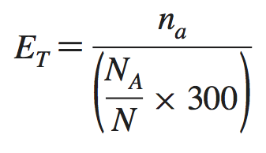
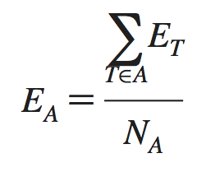
評価
Step1: Class 内の各Activeな化合物に対し、各 Descriptorを使って300個似た化合物を持ってき てEnrichment Factorを計算
Step2 : Class内の各Active化合物に対し、Step1で計算 したEnrichment Factorの平均を算出
:見つけた個数
:Activeの個数
:化合物全体の個数

Slide 20
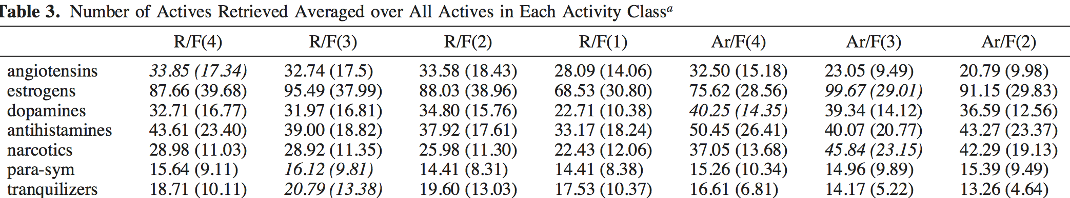
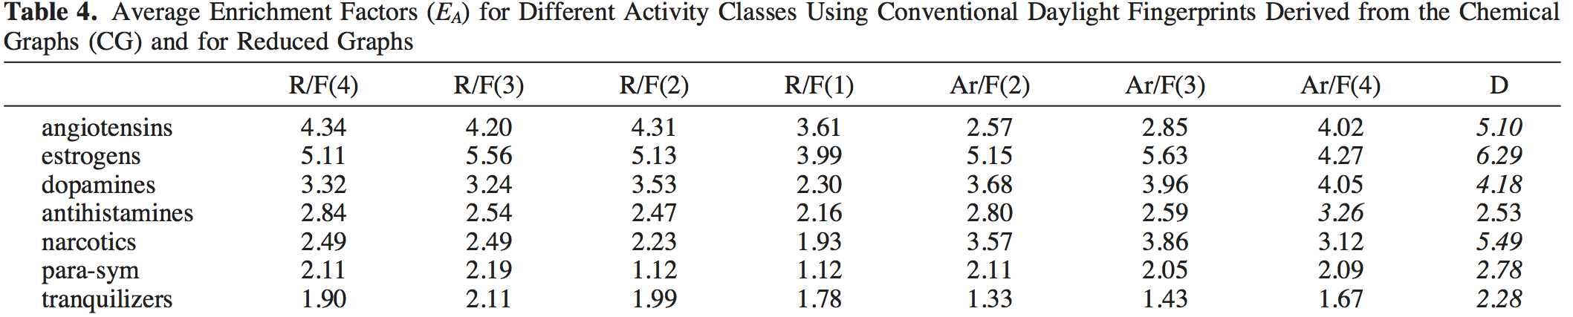
結果

Slide 21
結果まとめ
Table1 : R/Fグラフ３勝、Ar/Fグラフ4勝
Level1,2のラベル付けよりは、Lebel3,4のラベ ル付けのほうが比較的いいらしい...
Table2 : Daylight5勝

Slide 22
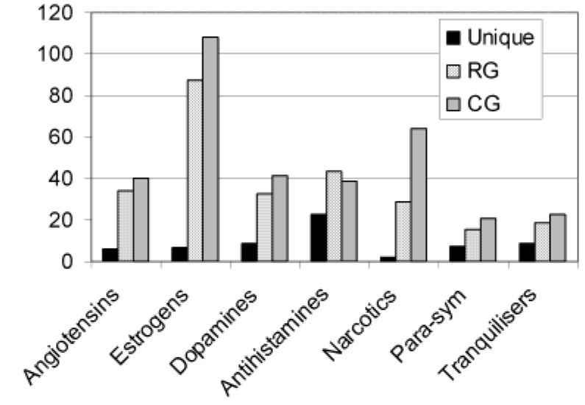
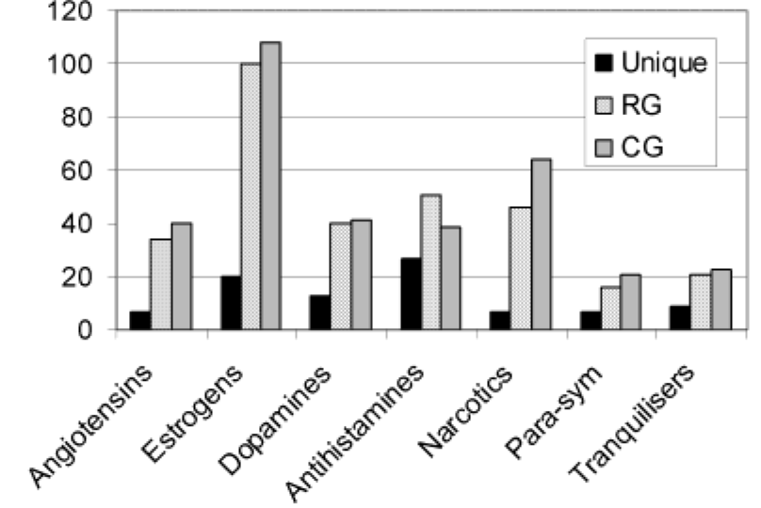
考察
薄いグレー: Reduced graphで、300位以内に入ったactive化合物数の平均値
濃いグレー: Daylight Fingerprintで同上
黒 : Reduced graphでは見つかったが、Daylightでは見つからなかった
active化合物の個数の平均値
→ Reduced graphじゃないと見つけられない化合物がある!!!

Slide 23
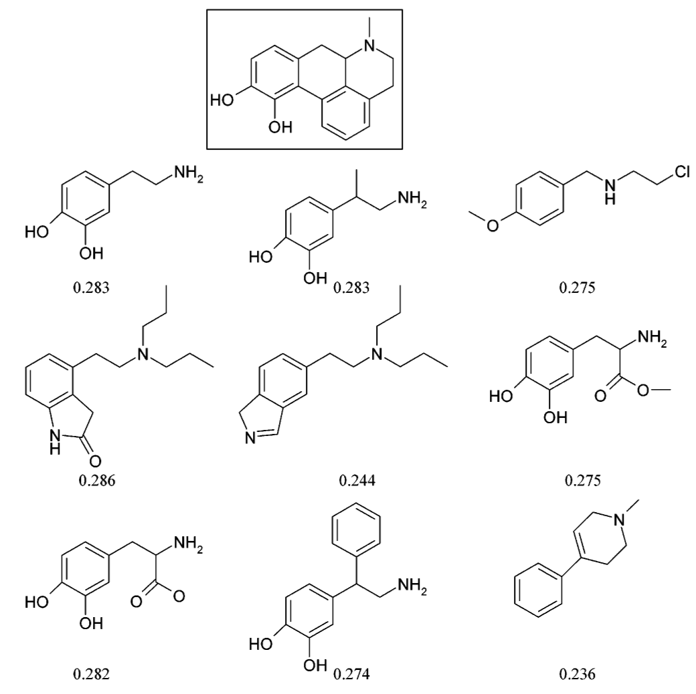
考察
Dopaminergic classにおける
apomorphone化合物において、
Daylightでは300位未満だったが
Reduced graphでは300位以内
だった化合物
(数字はDaylightでの
Tanimoto係数)

Slide 24
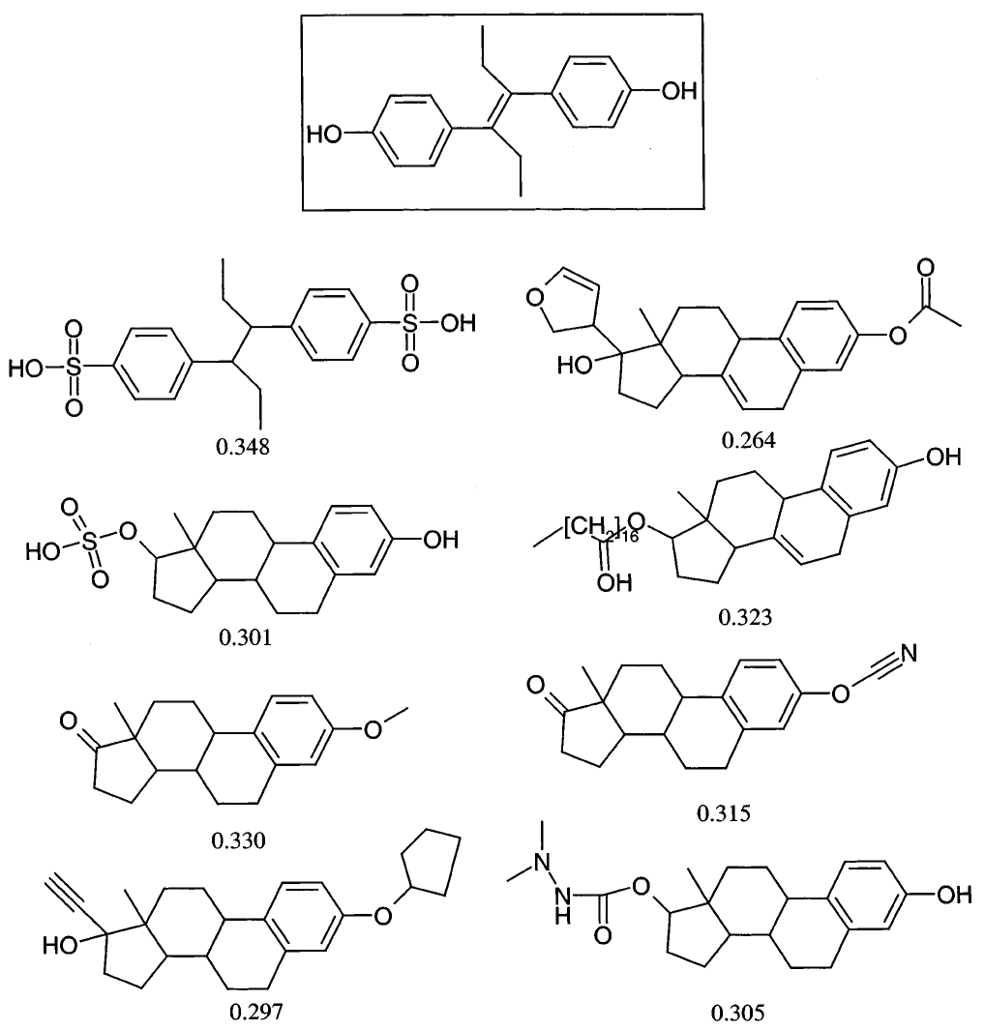
考察
Estrogen classにおける
diethylstilbestol化合物において、
Daylightでは300位未満だったが
Reduced graphでは300位以内
だった化合物
(数字はDaylightでの
Tanimoto係数)

Slide 25
その他
Reduced graphは、Daylightで見つけられない化合物を見つけ る補完的な役割を期待できるだろう
ラベル付けの種類を増やす(ex リングの大きさごと)ことはいく らでもできる
今回、Reduced Graph → Smiles → Fingerprintという手順を 踏んだものの、適切ではないだろう
  少ないnode種のReduced Graphから生成されるFingerprintは、もとのグラフから生成されるFingerprintよりも疎になる
  Fingerprintはハッシュという手順を踏むために、有用なbitがわかったとき、どの構造が有用なのか把握するのが難しくなる場合も

Slide 26
まとめ
Similarity Searchにおいて、Reduced Graphに基づいた Daylight Fingerprintと、元の化合物グラフによる Daylight Fingerprintの比較、およびReduced Graphの 作り方による比較を行った。
EFで元のグラフに負けてしまったが、元のグラフによる Fingerprintでは見つけられなかった化合物をReduced Graphは見つけることができた。

